Slide 1

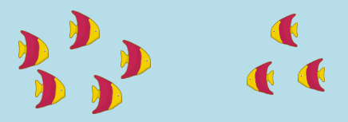


Prueba
Nombre y apellidos
Fecha
1. Luisa tiene 5 peces y le regalan 3 más. ¿Cuántos peces tiene en total? (2 puntos).
5 + =
Tiene peces.
2. Marco tiene 9 fresas y se come 5. Rodea cuántas fresas le quedan (2 puntos)
3
4
6
2
9 – 5 =
Método Snappet. Prueba 7 1º. Página 1 de 2.

Slide 2

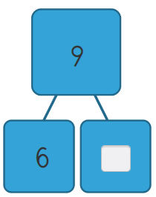
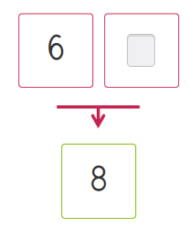
Prueba
Nombre y apellidos
Fecha
3. ¿Cuántas pelotas más necesitas para tener 4? Marca con una equis (2 puntos).
2
4
4. Completa (2 puntos).
5. Completa para tener 10 en cada caso (2 puntos).
3 y
4 y
9 y
2 y
Método Snappet. Prueba 7 1º. Página 2 de 2.

